Slide 1
C# 과제 프로젝트
직원 근태 관리 시스템
A반 개발혁동조합
1933018 조현주
1933030 엄혁주
1933016 정원동
Notes:
안녕하세요 지금부터 발표를 진행할 개발혁동조합 팀장 조현주입니다.

Slide 2
목차
1
프로젝트 개요
2
시스템 개요
3
시스템 요구분석
4
개발 환경
5
역할 분담
6
개발 일정
7
시스템 주요 기능
8
시연
9
보완 사항 및 개발후기
개발혁동조합
Notes:
목차는 다음과 같이 네가지로 구성되어있습니다.

Slide 3



01
프로젝트 개요 (1/2)
“직원의 근태를 관리하고 조회하는 시스템”
개발혁동조합
Notes:
개혁은행이란 온라인에서 은행 업무를 볼 수 있는 사이트입니다.

Slide 4


01
프로젝트 개요 (2/2)
개발 동기 및 목표
근로 관리
개발 목표
주 52시간제 전면 시행에 따라 정확한
근로시간 기재, 휴일 및 야간 근로에 대한 급여 지급 등 근태 관련 세부 내역을 객관적이고 체계적으로 확인하기 위해 개발하게 되었습니다.
직원의 출근, 퇴근, 휴가 등 근태를 등록하고 조회, 잔여 연차일 확인등
근태 관련 정보를 등록하고, 회사는 이에 대한 정보를 관리할 수 있다.
개발혁동조합
Notes:
개혁은행이란 온라인에서 은행 업무를 볼 수 있는 사이트입니다.

Slide 5


02
시스템 개요
오늘 근무했어요!
이날 휴가 쓰겠습니다!
직원
관리자
출퇴근 등록 및 조회
휴가 신청
조직도 열람
승인
직원 근태 관리
직원 정보 관리
개발혁동조합
Notes:
시스템 요구분석입니다. 뭐뭐할 수 있으며

Slide 6
03
시스템 요구분석
직원
출퇴근 등록
휴가 신청
조직도
부서별 조회
검색
내 근무 현황 조회
관리자
직원 근태 관리
직원 정보 관리
근태
근태 수정
근태 승인
정보 수정
직원 추가
출퇴근시 버튼을 클릭해 자동 등록
원하는 날짜에 남은 휴가를 신청 가능
날짜를 선택해 내 근무현황 조회
사내의 부서별 직원 조회 가능
이름 검색으로 직원 조회 가능
자신의 부하 직원 근태 내용 수정
부하 직원의 근태 승인을 통해 근무시간 적용
직원의 개인정보 수정
신규 직원 입사시 정보 추가
개발혁동조합

Slide 7





04
개발 환경
운영체제
개발도구
개발언어
Windows 10
Visual Studio 2019
Oracle Database
C#
개발혁동조합

Slide 8
05
역할 분담
개발혁동조합
Notes:
역할분담은 다음과 같습니다.
팀장인 저는 코드개발에, 조원 엄혁주는 디자인, 조원 정원동은 기획 및 설계에 집중하여 작업하였습니다.

Slide 9
06
개발일정
 | 1주차 | 2주차 | 3주차 | 4주차 | 5주차 | 6주차 | 7주차 | 8주차 | 9주차 | 10주차 | 11주차 | 12주차 | 13주차 | 14주차
프로젝트 기획
기초설계
세부설계
디자인
코딩
테스트 및 디버깅
개발혁동조합
Notes:
개발일정은 다음과 같습니다.

Slide 10
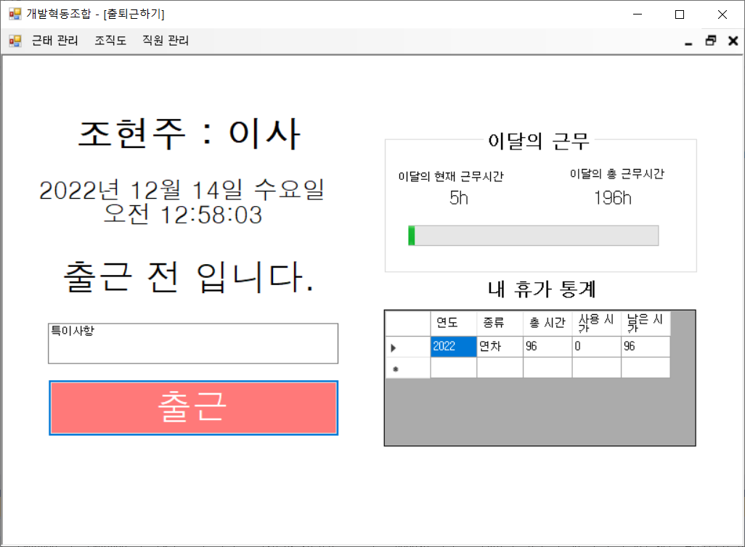
07
시스템 주요 기능(1/6) - 출퇴근하기
로그인한 사원의 이름과 현재 출근 여부입니다.
출근(퇴근) 버튼을 클릭 시 등록됩니다.
이달의 근무 현황입니다.
이번 년도의 나의 잔여 휴가시간 수 입니다.
1
3
4
2
개발혁동조합

Slide 11
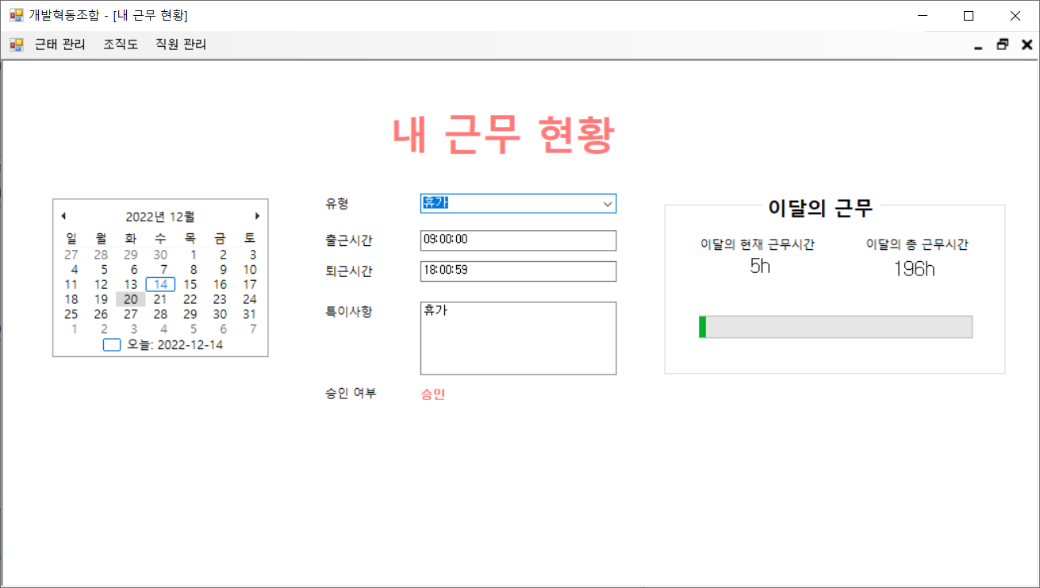
07
시스템 주요 기능(2/6) – 내 근무 현황 조회
조회하고자 하는 날짜를 선택합니다.
선택한 날짜의 근무 정보가 업데이트됩니다.
해당 근무 정보의 승인 여부 입니다.
이달의 근무 현황입니다.
1
2
4
3
개발혁동조합

Slide 12
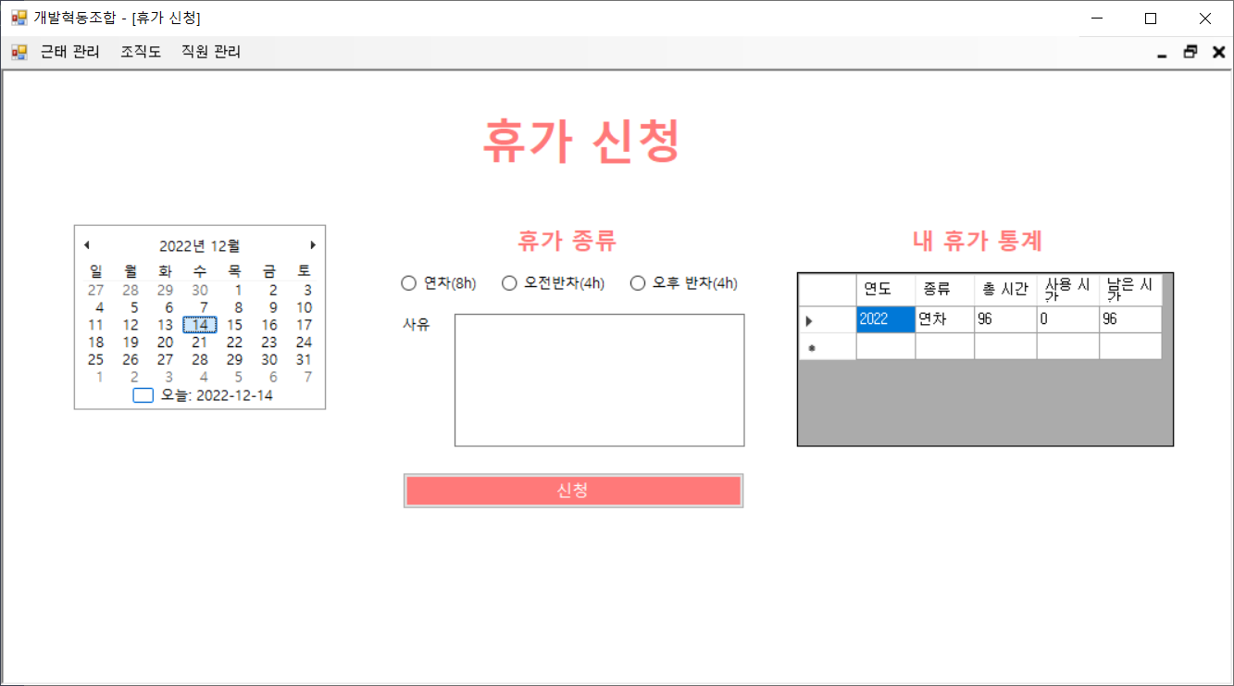
07
시스템 주요 기능(3/6) – 휴가 신청
신청하고자 하는 날짜를 선택합니다.
원하는 휴가 종류를 선택 후 사유를 입력합니다.
버튼 클릭시 신청이 완료됩니다.
이번 년도의 나의 잔여 휴가시간 수 입니다.
1
2
4
3
개발혁동조합

Slide 13
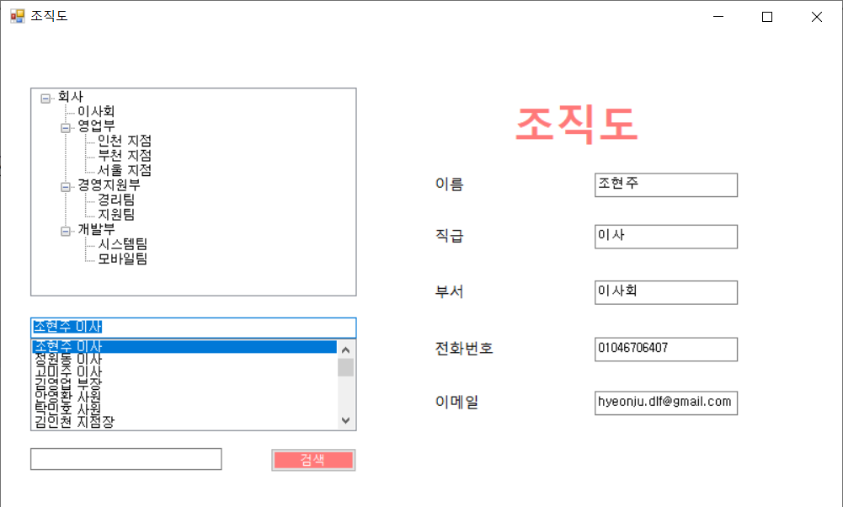
07
시스템 주요 기능(4/6) - 조직도
사내의 부서를 클릭합니다.
이름으로 검색을 할 수 있습니다.
❶ 또는 ❷를 실행하면 결과를 나타내는 ComboBox입니다.
❸을 실행하면 해당 직원의 정보가 나타납니다.
1
4
3
2
개발혁동조합

Slide 14
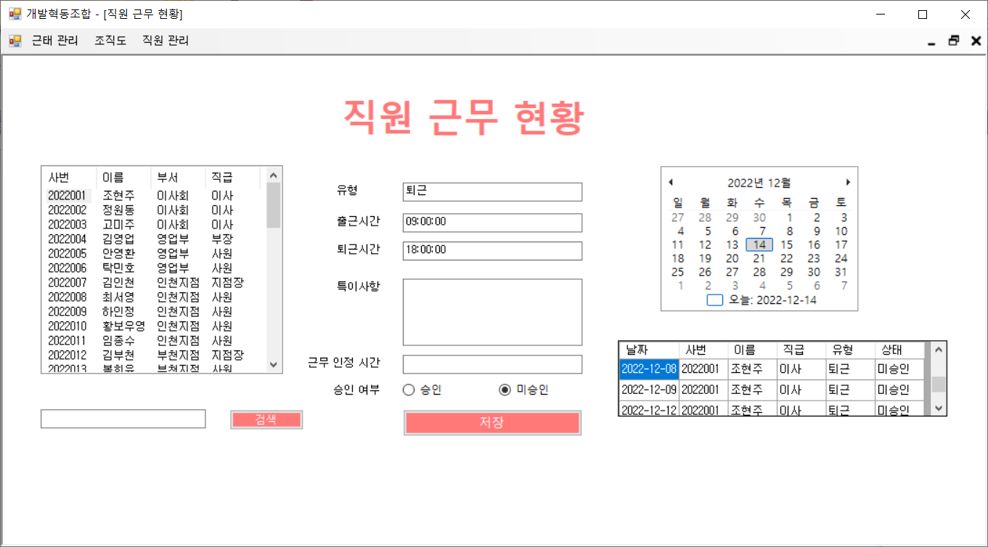
07
시스템 주요 기능(5/6) – 직원 근무 관리
조회할 직원을 선택합니다.
이름으로 직원을 검색을 할 수 있습니다.
해당 직원의 조회하고자 하는 날짜를 선택합니다.
❶ 을 실행했을 땐 해당 직원의 미승인 된 근무정보가, ❸을 실행했을 땐 해당 직원의 해당 날짜의 근무정보가 나타납니다.
선택한 날짜의 근무 정보가 업데이트됩니다.
근무 인정 시간과, 승인여부를 입력후 클릭하면 정보가 수정됩니다.
1
5
3
4
2
6
개발혁동조합

Slide 15
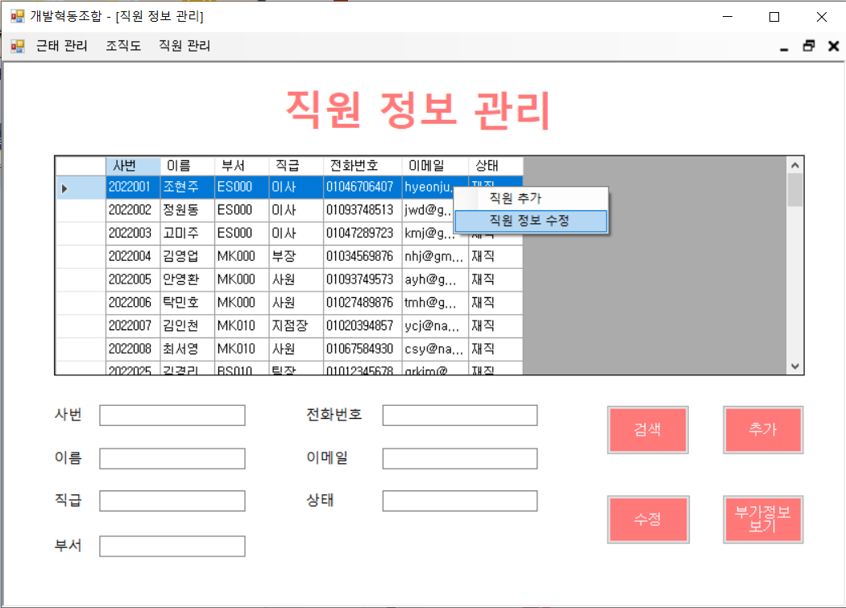
07
시스템 주요 기능(6/6) – 직원 정보 관리
사내의 모든 직원 정보입니다.
셀 클릭시 정보가 입력됩니다.
추가, 수정, 검색할 수 있는 버튼 입니다.
우 클릭시 나타나는 ContextMenu입니다. 직원을 추가, 수정할 수 있습니다.
1
1
4
2
3
2
3
6
개발혁동조합

Slide 16
08
시연
개발혁동조합

Slide 17
09
보완사항
보완 사항
메시지 기능을 추가하여 사내 공지사항, 근태관련 알림 등 인력관리 효율성 증가
사용자에게 조금 더 친숙할 수 있게 UI/UX 개선 필요
개발혁동조합

Slide 18
09
개발후기
엄혁주
조현주
정원동
C#에 대해서 중간고사까지 개념과 방법은 이해하면서 따라가기 수월했지만 확실히 DB를 접하게 되는 후부터는 진짜 프로그램이 어떤 식으로 맞춰져야 하는지에 대해 많은 생각을 할 수 있게 해주었습니다. 그만큼 생각해야하는 부분들이 많기에 조원들과 함께 화면 구상과 코딩까지 서로 의견을 나눌 수 있고 그 안에서 최선, 최고의 결과를 만들 수 있게 행할 수 있는 좋은 기회가 되었습니다.
프로젝트를 하면서 내 자신의 역할을 해결하는데에 문제가 많았는데 조원들의 도움으로 가능하였고, 이에 따른 나에 대한 피드백과 책임감에 대해 생각할 수 있는 조별 프로젝트의 의의를 깨닫게 해주는 중요한 계기가 되었습니다.
우선 이번 C# 프로젝트를 통하여 스스로에 대한 많은 발전이 있던 프로젝트였다고 생각합니다.
첫째로 지금까지 배운 언어지식들을 활용해 실제로 기능을 수행하는 프로그램을 만드는 데에 필요한 노하우 등을 조금이나마 얻었다고 생각합니다. 기능들을 하나씩 이용해 적용하는 것이 아닌 하나의 기능을 수행하기 위해 다양한 객체들과 메소드를 통합시켜 만들어 내는 실력을 키울 수 있었습니다.
그리고 또한 팀장을 맡음으로써 조직의 리더의 역할의 중요성과 책임감을 느낄 수 있었습니다. 팀장으로써 해야 할 업무들을 배분하고 팀원들과 소통하여 일정을 조율하는 등 주도적으로 팀을 꾸려나가야 프로젝트를 완성하는데 중요한 키가 되었다고 생각합니다. 프로젝트를 진행하며 부족한 부분은 팀원들과 함께 채워나가고, 잘하는 부분은 팀원들에게 도움을 주어 서로가 서로에게 선순환적 성장을 이끌어 내었다고 생각합니다.
처음에 이 프로젝트는 팀프로젝트이기 때문에 내가 해야 할 부분조차 못하면 팀 전체가 혼란을 겪을 수 있어서 민폐가 되면 안되겠다는 생각을 하며 프로젝트를 진행했다.
그러나 프로젝트를 진행하면서 어려움을 겪는 부분이 있어서 당황했지만 팀장 및 조원의 도움을 받으면서 내가 해야 할 부분들을 완성해 나갈 수 있었고 프로젝트를 무사히 마칠 수 있었다.
이를 마치면서 팀으로 과제를 수행하는 것에 대해 알 수 있었고 나 자신도 조금이나마 수행능력을 향상시킬 수 있었다.
개발혁동조합

Slide 19
감사합니다.
개발혁동조합
Notes:
이상으로 발표를 마치겠습니다.

